Slide 1
Punaisen Ristin
verkkoystävätoiminta
Paikka:
Aika:

Slide 2
Mitä on verkkoystävätoiminta?
Verkkoystävätoiminnassa keskustelut vapaaehtoisen ja ystävää pyytäneen välillä käydään verkon välityksellä.
Ystäväpari ei tapaile kasvotusten ja lähtökohtana on, että keskustelut käydään anonyymisti omia henkilötietoja paljastamatta.
Toimintaan sitoudutaan vähintään puoleksi vuodeksi.
Ystäväpari keskustelee keskenään esimerkiksi sähköpostin tai jonkin anonyymin chat-sovelluksen, kuten Kik Messengerin tai Discordin välityksellä. Ystäväpari yhdessä sopii mitä keskustelukanavaa käytetään.
Notes:
Anonyymiys on lähinnä vapaaehtoista suojelemiseksi, jotta hän voi paremmin rajata aikaa, jota käyttää vapaaehtoistoimintaan.

Slide 3
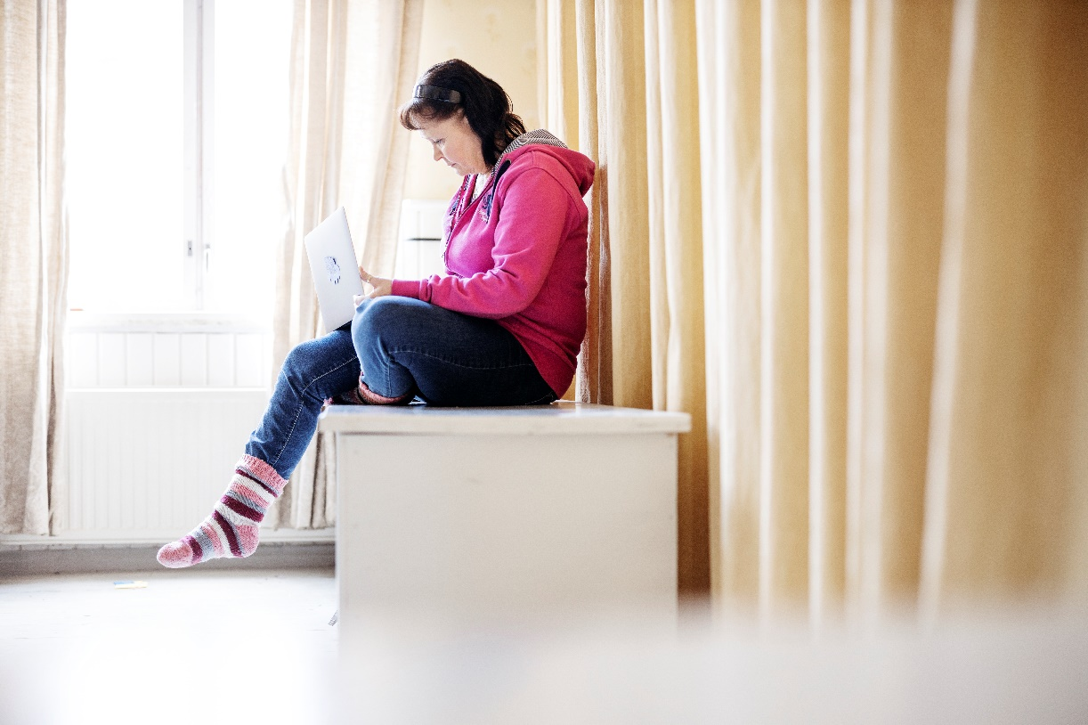
Kenelle verkkoystävätoiminta on tarkoitettu?
Kaikille yli 13-vuotiaille. Toimintaan on ilmoittautunut ystävävapaaehtoisia ja –asiakkaita lähes jokaisen piirien alueelta, ikähaarukalta 13-98v.
Verkkoystävätoiminta ei ole paikkaan ja aikaa sidottua, joten siinä voi olla mukana joka puolella Suomea ja vaikka ulkomailtakin.
Kuva: Joonas Brandt / Suomen Punainen Risti

Slide 4
Kuka välittää verkkoystäviä?
Verkkoystävätoiminnassa on oma valtakunnallinen ystävävälittäjien rinki.
Valtakunnallinen verkkoystävävälitys käyttää Oma Punaisen Ristin sähköistä välitysjärjestelmää.
Verkkoystävävapaaehtoiset, jotka ovat luoneet profiilin ja täyttäneet ystävävapaaehtoisen profiilin Omaan, näkyvät sekä postinumeronsa mukaan määrittyvän paikkakuntansa sähköisessä välityksessä että valtakunnallisessa verkkoystävävälityksessä.
Verkkoystävävälittäjät kirjaavat verkkoystävävapaaehtoisen profiilin muistiinpanoja-kohtaan tiedot suoritetusta verkkoystäväperehdytyksestä ja välitetyistä verkkoystävyyksistä. Nämä tiedot tulevat näkyviin myös vapaaehtoisen paikallisessa välityksessä, vapaaehtoisen kortissa.

Slide 5
Miten mukaan verkkoystävätoimintaan?
Vapaaehtoiselta edellytetään ystävätoiminnan peruskurssin (3h) ja lisäksi Verkkoauttajana Punaisessa Ristissä –itseopiskelumateriaalin suorittamista verkko-oppimisympäristössä (2-3h).
Verkkoauttajana Punaisessa Ristissä –itseopiskelumateriaaliin pääsee täältä: Oma Punainen Risti
Asiakkaat jättävät ystäväpyynnön ja täyttävät itse ystäväkortin verkossa Punaisen Ristin kotisivuilla

Slide 6
Mikä on osaston rooli verkkoystävätoiminnassa?
Verkkoystävätoiminta on ennen kaikkea mahdollisuus osastoille:
Verkkoystävät ovat valtakunnallisesti toimivia paikallisia toimijoita!
Jokaisen verkkoystävävapaaehtoisen kotipesä on osasto, joka määräytyy oman kotiosoitteen mukaan (ellei ole jonkin muun osaston jäsen). Osaston on mahdollista tavoittaa nämä vapaaehtoiset Oma Punaisen Ristin kautta, kutsua ystävien tukimuotoihin ja osaston muihin tapahtumiin.
Verkkoystävätoiminnan kautta voidaan tarjota ystävä sellaiselle henkilölle, jolle ei omalta paikkakunnalta löydy vapaaehtoista ystävää.

